Slide 1
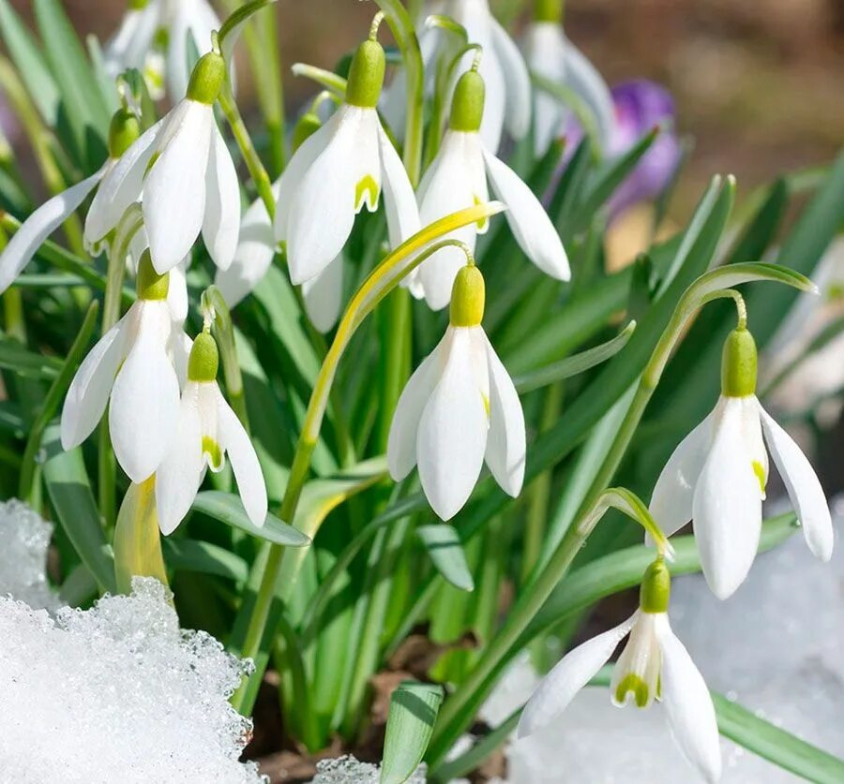
Муниципальное бюджетное учреждение дополнительного образования «Центр внешкольной работы»
Задание по изобразительному творчеству
Весеннее настроение
для учащихся 1 года обучения
дополнительной общеразвивающей программы «Радость творчества»
Возраст 5-6 лет
Педагог дополнительного образования Федорова Татьяна Гавриловна
г. Петропавловск-Камчатский
2025 г.

Slide 2
Дорогие ребята! Поговорим сегодня о весне.
Весна – одно из самых чарующих времен года, когда природа оживает. Чаще нас радует солнышко, щебечут птицы, распускаются первые цветы и листочки.
Мы ощущаем весеннее настроение и радость от пробуждения природы.

Slide 3
Задание
Предлагаю вам нарисовать «Весеннее настроение».
Нарисуем первые весенние цветы, деревья и проталины, ледоход, птиц на ветках деревьев.
Рисовать можно различными изобразительными материалами, которые есть у вас (акварель, гуашь, пастель, акриловые краски).

Slide 4
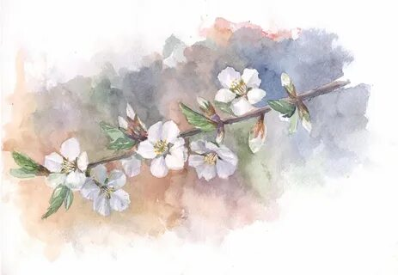
Пример рисования весенних веток. На деревьях набухают почки, появляются листья, затем цветы…

Slide 5
Так цветёт яблоня в мае.

Slide 6
Рекомендации
Можно использовать знакомые вам техники, экспериментировать и рисовать на любых листах.
Обратите внимание, чем тоньше лист, тем гуще должна быть краска.
Жду ваши рисунки на занятии.
Не сомневаюсь, что у вас всё получится!
Желаю удачи в творчестве!

